Slide 1
55-9
These materials are by the Kongki Ka Project and are made available to you under the terms of the Creative Commons Attribution ShareAlike license 4.0.
You have permission to share and redistribute these materials in any format and to make reasonable revisions and adaptations of this translation, provided that:
You include the above licence and source information.
If you redistribute these materials or create derivatives, you must distribute your contributions under the same license as the original.
The Holy Bible, Berean Standard Bible, BSB is produced in cooperation with Bible Hub, Discovery Bible, OpenBible.com, and the Berean Bible Translation Committee. This text of God's Word has been dedicated to the public domain.
Hindi text is from Free Bibles India. This translation is made available under the terms of a Creative Commons Attribution-ShareAlike 4.0 International License.
Notes:
Ch
55 Paul’s Arrest and Trials
1. Paul purifies himself – Acts 21:17-30 (Left Top)
2. Paul captured – Acts 21:31 – 22:29 (Center Top)
3. Paul before the Jewish Council – Acts 22:30 – 23:10 (Right Top)
4. God encourages Paul – Acts 23:11 (Right 2nd)
5. Conspiracy to kill Paul – Acts 23:12-22 (Right 3rd)
6. Paul escorted out of Jerusalem – Acts 23:23-35 (Bottom)
7. Paul before Felix – Acts 24:1-27 (Left near Bottom)
8. Paul before Festus – Acts 25:1-12 (Left Center)
9. Paul before Agrippa and Bernice – Acts 25:13 – 26:32 (Center)

Slide 2
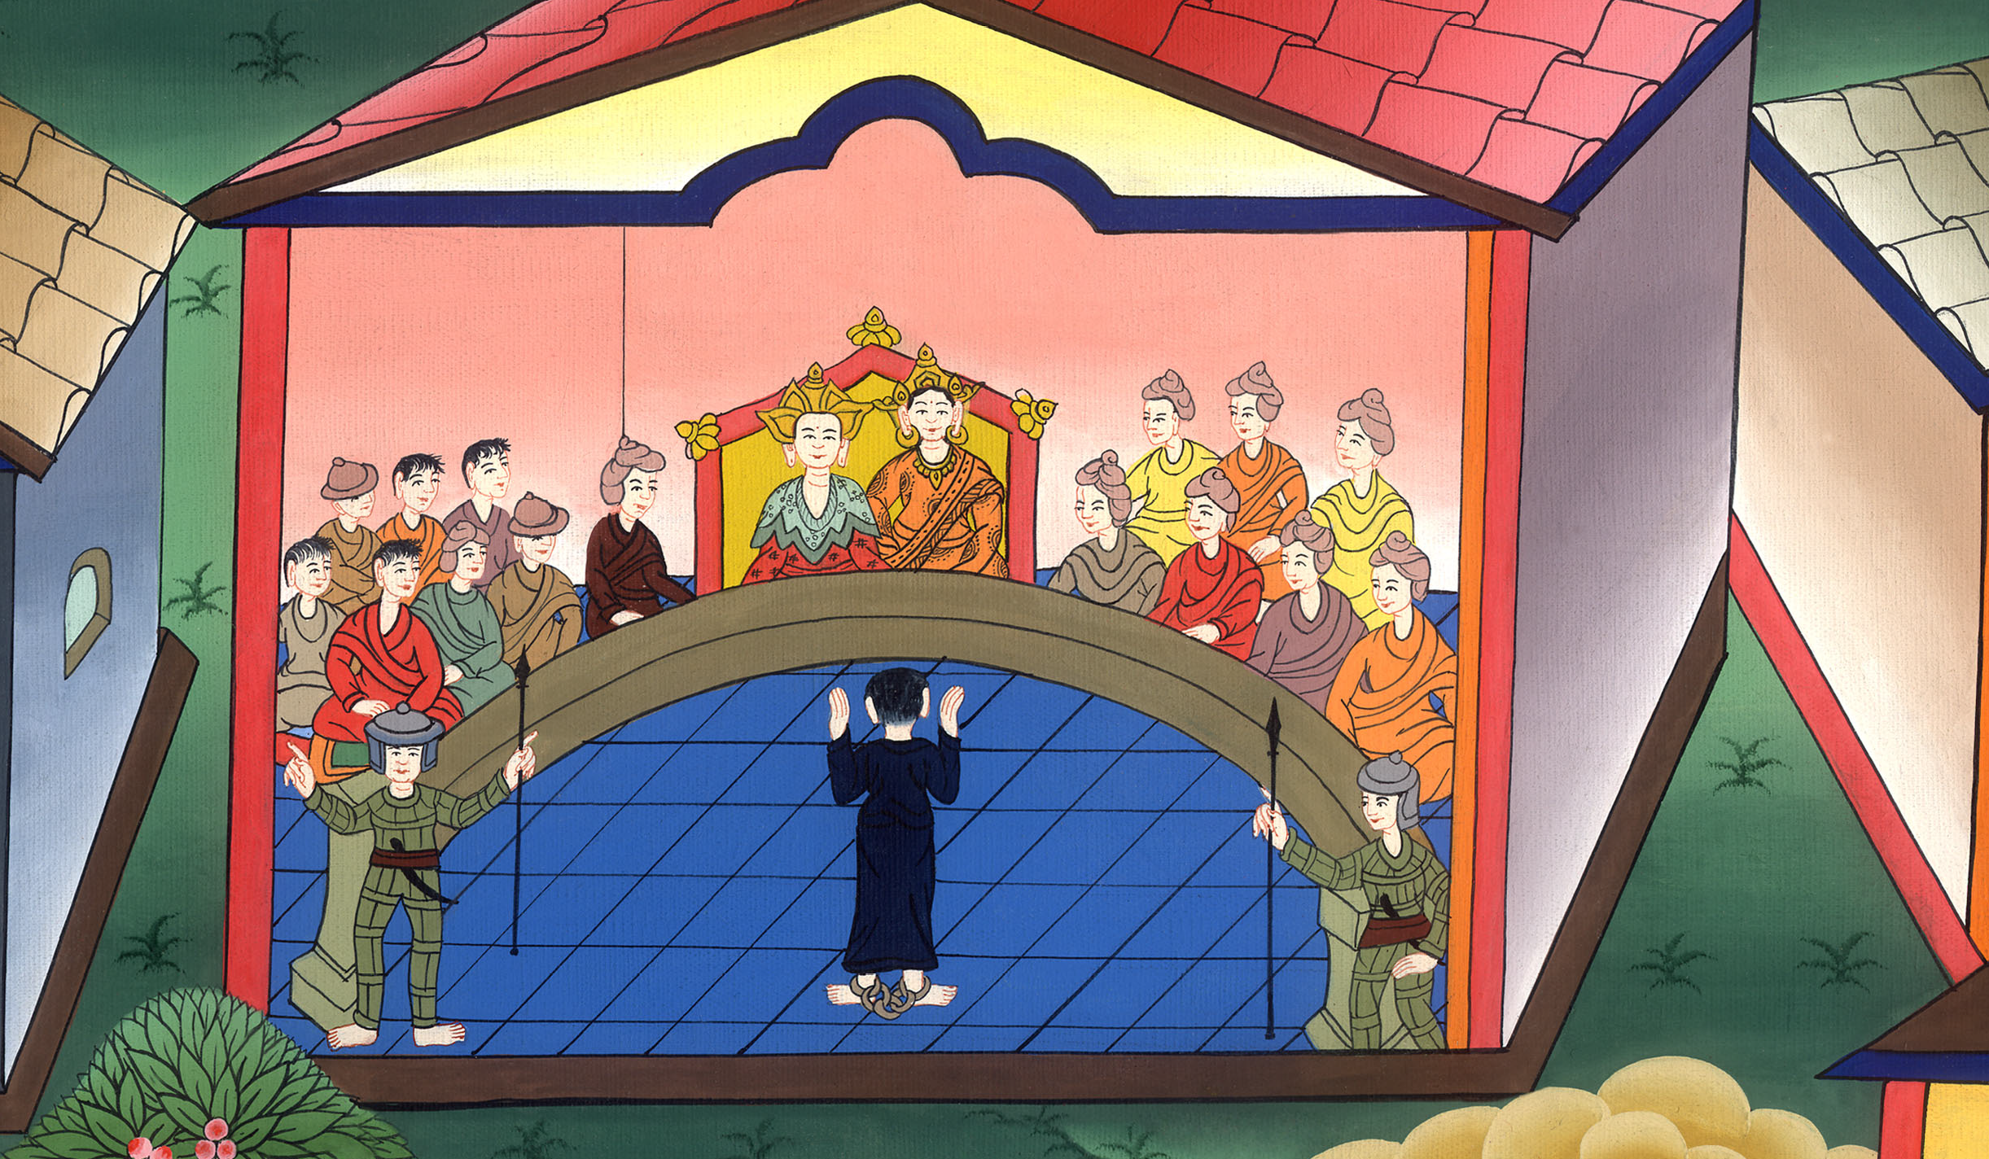
अग्रिप्पा के सामने पौलुस - प्रेरितों के काम 25:13 - 26:32
This work is licensed under a Creative Commons Attribution-ShareAlike 4.0 International License

Slide 3
Paul before Agrippa – Acts 25:13 – 26:32
अग्रिप्पा के सामने पौलुस - प्रेरितों के काम 25:13 - 26:32

Slide 4
अग्रिप्पा के सामने पौलुस - प्रेरितों के काम 25:13 - 26:32

Slide 5
13After several days had passed, King Agrippa and Bernice came down to Caesarea to pay their respects to Festus.
13कुछ दिन बीतने के बाद अग्रिप्पा राजा^{b} और बिरनीके ने कैसरिया में आकर फेस्तुस से भेंट की।

Slide 6
प्रेरितों के काम 25:13

Slide 7
14Since they were staying several days, Festus laid out Paul’s case before the king: “There is a certain man whom Felix left in prison.
14उनके बहुत दिन वहाँ रहने के बाद फेस्तुस ने पौलुस के विषय में राजा को बताया, “एक मनुष्य है, जिसे फेलिक्स बन्दी छोड़ गया है।

Slide 8
प्रेरितों के काम 25:14

Slide 9
15While I was in Jerusalem, the chief priests and elders of the Jews presented their case and requested a judgment against him.
15जब मैं यरूशलेम में था, तो प्रधान याजकों और यहूदियों के प्राचीनों ने उस पर दोषारोपण किया और चाहा, कि उस पर दण्ड की आज्ञा दी जाए।

Slide 10
प्रेरितों के काम 25:15

Slide 11
18But when his accusers rose to speak, they did not charge him with any of the crimes I had expected.
(मैं उन्हें अदालत में लाया)18जब उसके मुद्दई खड़े हुए, तो उन्होंने ऐसी बुरी बातों का दोष नहीं लगाया, जैसा मैं समझता था।

Slide 12
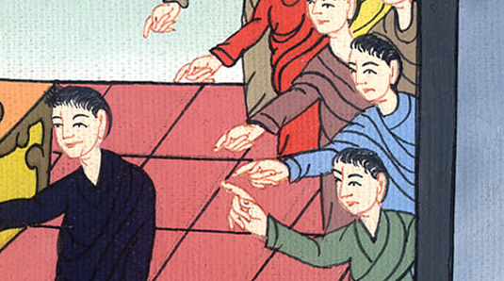
प्रेरितों के काम 25:18

Slide 13
19They only had some contentions with him regarding their own religion and a certain Jesus who had died, but whom Paul affirmed to be alive.
19 परन्तु अपने मत के, और यीशु नामक किसी मनुष्य के विषय में जो मर गया था, और पौलुस उसको जीवित बताता था, विवाद करते थे।

Slide 14
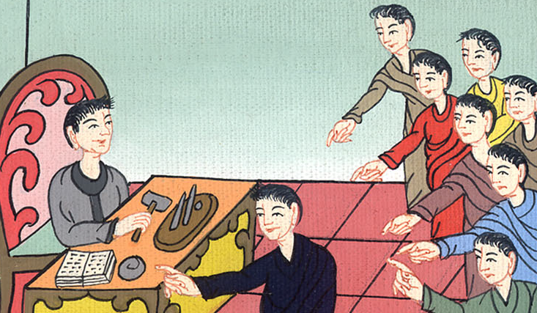
प्रेरितों के काम 25:19

Slide 15
20Since I was at a loss as to how to investigate these matters, I asked if he was willing to go to Jerusalem and be tried there on these charges.
20और मैं उलझन में था, कि इन बातों का पता कैसे लगाऊँ? इसलिए मैंने उससे पूछा, ‘क्या तू यरूशलेम जाएगा, कि वहाँ इन बातों का फैसला हो?’

Slide 16
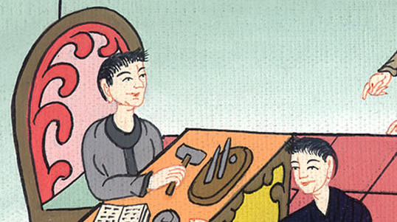
प्रेरितों के काम 25:20

Slide 17
21But when Paul appealed to be held over for the decision of the Emperor, I ordered that he be held until I could send him to Caesar.”
21परन्तु जब पौलुस ने दुहाई दी, कि मेरे मुकद्दमे का फैसला महाराजाधिराज के यहाँ हो; तो मैंने आज्ञा दी, कि जब तक उसे कैसर के पास न भेजूँ, उसकी रखवाली की जाए।”

Slide 18
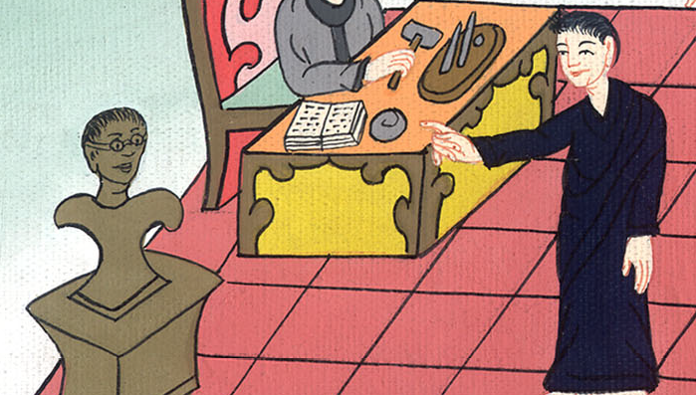
प्रेरितों के काम 25:21

Slide 19
22Then Agrippa said to Festus, “I would like to hear this man myself.”
“Tomorrow you will hear him,” Festus declared.
22तब अग्रिप्पा ने फेस्तुस से कहा, “मैं भी उस मनुष्य की सुनना चाहता हूँ।” उसने कहा, “तू कल सुन लेगा।”

Slide 20
प्रेरितों के काम 25:22

Slide 21
23The next day Agrippa and Bernice came with great pomp and entered the auditorium, along with the commanders and leading men of the city. And Festus ordered that Paul be brought in.
23अतः दूसरे दिन, जब अग्रिप्पा और बिरनीके बड़ी धूमधाम से आकर सैन्य-दल के सरदारों और नगर के प्रमुख लोगों के साथ दरबार में पहुँचे। तब फेस्तुस ने आज्ञा दी, कि वे पौलुस को ले आएँ।

Slide 22
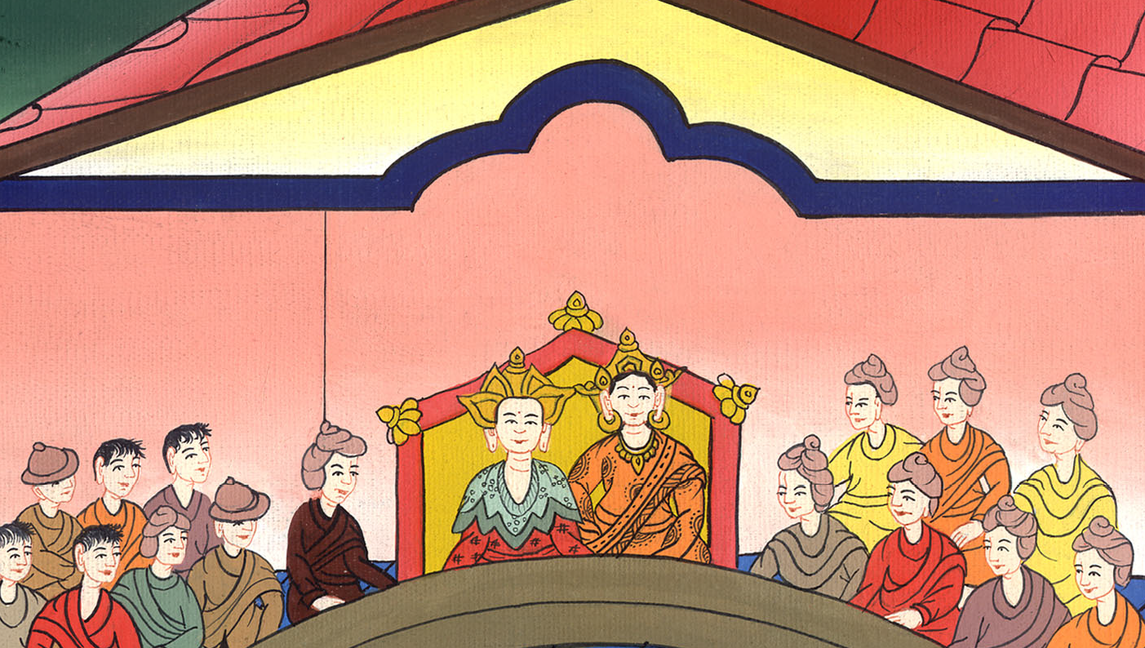
प्रेरितों के काम 25:23

Slide 23
26:1Agrippa said to Paul, “You have permission to speak for yourself.”
Then Paul stretched out his hand and began his defense:
26:1अग्रिप्पा ने पौलुस से कहा, “तुझे अपने विषय में बोलने की अनुमति है।” तब पौलुस हाथ बढ़ाकर उत्तर देने लगा,

Slide 24
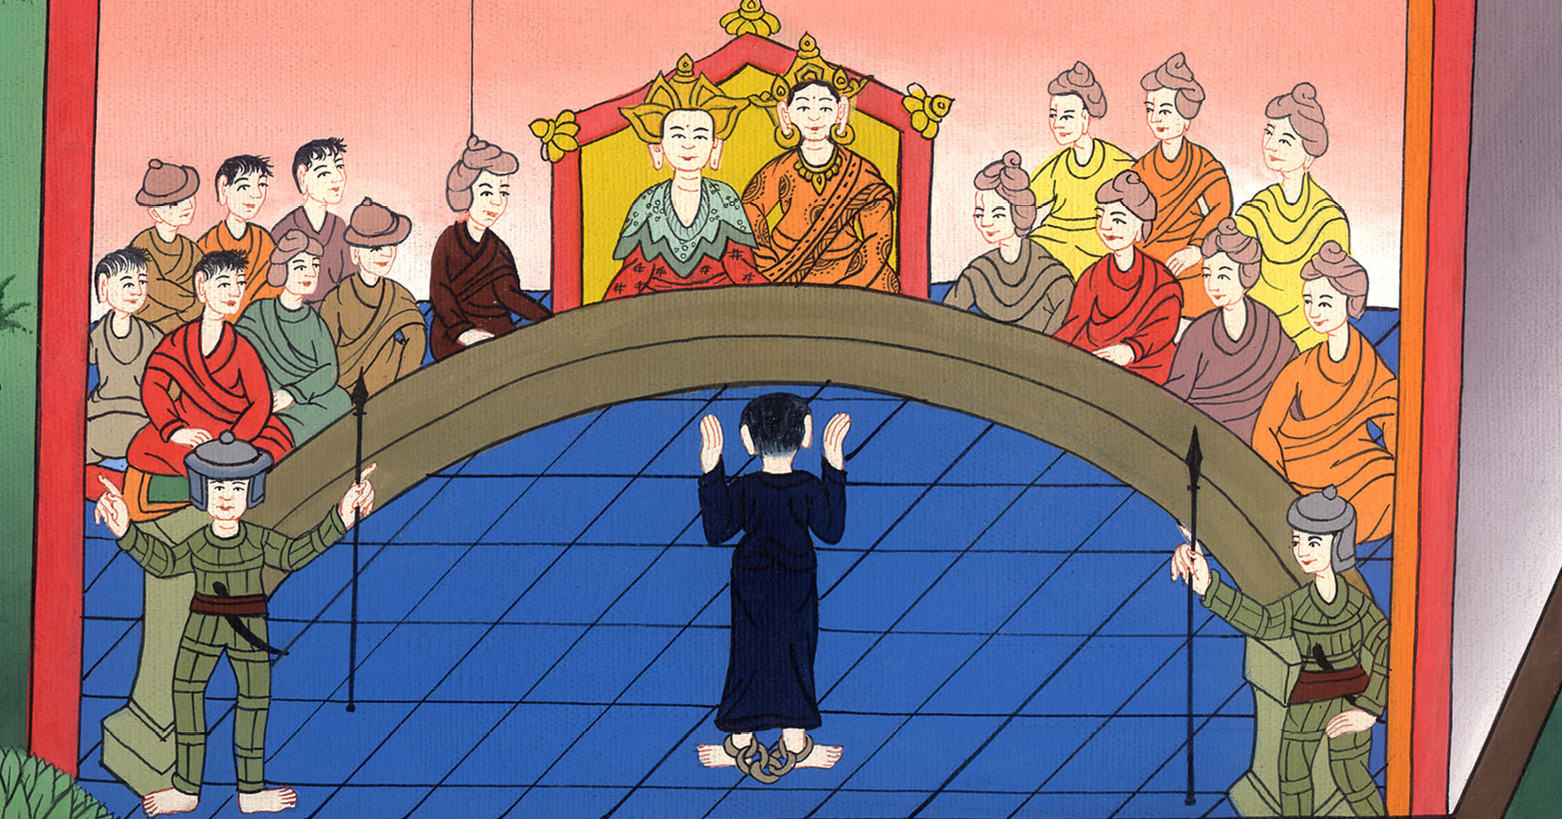
प्रेरितों के काम 26:1

Slide 25
2“King Agrippa, I consider myself fortunate to stand before you today to defend myself against all the accusations of the Jews,
2“हे राजा अग्रिप्पा, जितनी बातों का यहूदी मुझ पर दोष लगाते हैं, आज तेरे सामने उनका उत्तर देने में मैं अपने को धन्य समझता हूँ,

Slide 26
प्रेरितों के काम 26:2

Slide 27
6And now I stand on trial because of my hope in the promise that God made to our fathers,
6और अब उस प्रतिज्ञा की आशा के कारण जो परमेश्वर ने हमारे पूर्वजों से की थी, मुझ पर मुकद्दमा चल रहा है।

Slide 28
प्रेरितों के काम 26:6

Slide 29
8Why would any of you consider it incredible that God raises the dead?
8जबकि परमेश्वर मरे हुओं को जिलाता है^{b}, तो तुम्हारे यहाँ यह बात क्यों विश्वास के योग्य नहीं समझी जाती?

Slide 30
प्रेरितों के काम 26:8

Slide 31
9So then, I too was convinced that I ought to do all I could to oppose the name of Jesus of Nazareth.
9“मैंने भी समझा था कि यीशु नासरी के नाम के विरोध में मुझे बहुत कुछ करना चाहिए।

Slide 32
प्रेरितों के काम 26:9

Slide 33
12In this pursuit I was on my way to Damascus with the authority and commission of the chief priests.13….(When I saw a light coming from heaven) 14…I heard a voice speak to me ... I heard a voice saying to me in the Hebrew language, ‘Saul, Saul, why are you persecuting me?…
12“इसी धुन में जब मैं प्रधान याजकों से अधिकार और आज्ञापत्र लेकर दमिश्क को जा रहा था;
13 तो हे राजा, मार्ग में दोपहर के समय मैंने आकाश से सूर्य के तेज से भी बढ़कर एक ज्योति, अपने और अपने साथ चलनेवालों के चारों ओर चमकती हुई देखी।
14 और जब हम सब भूमि पर गिर पड़े, तो मैंने इब्रानी भाषा में, मुझसे कहते हुए यह वाणी सुनी, ‘हे शाऊल, हे शाऊल, तू मुझे क्यों सताता है? पैने पर लात मारना तेरे लिये कठिन है।’

Slide 34
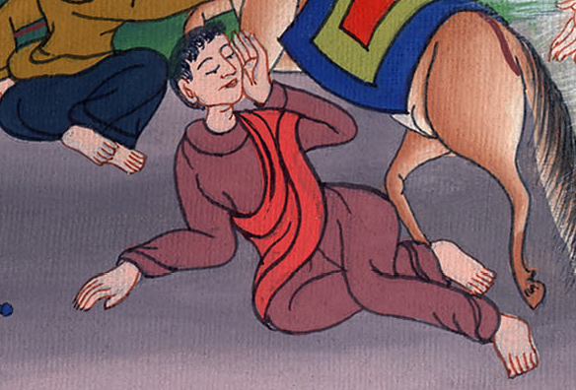
प्रेरितों के काम 26:12-14

Slide 35
15‘Who are You, Lord?’ I asked.
‘I am Jesus, whom you are persecuting,’ the Lord replied. 16‘But get up and stand on your feet. For I have appeared to you to appoint you as a servant and as a witness of what you have seen from Me and what I will show you.
15मैंने कहा, ‘हे प्रभु, तू कौन है?’ प्रभु ने कहा, ‘मैं यीशु हूँ, जिसे तू सताता है।
16 परन्तु तू उठ, अपने पाँवों पर खड़ा हो; क्योंकि मैंने तुझे इसलिए दर्शन दिया है कि तुझे उन बातों का भी सेवक और गवाह ठहराऊँ, जो तूने देखी हैं, और उनका भी जिनके लिये मैं तुझे दर्शन दूँगा।

Slide 36
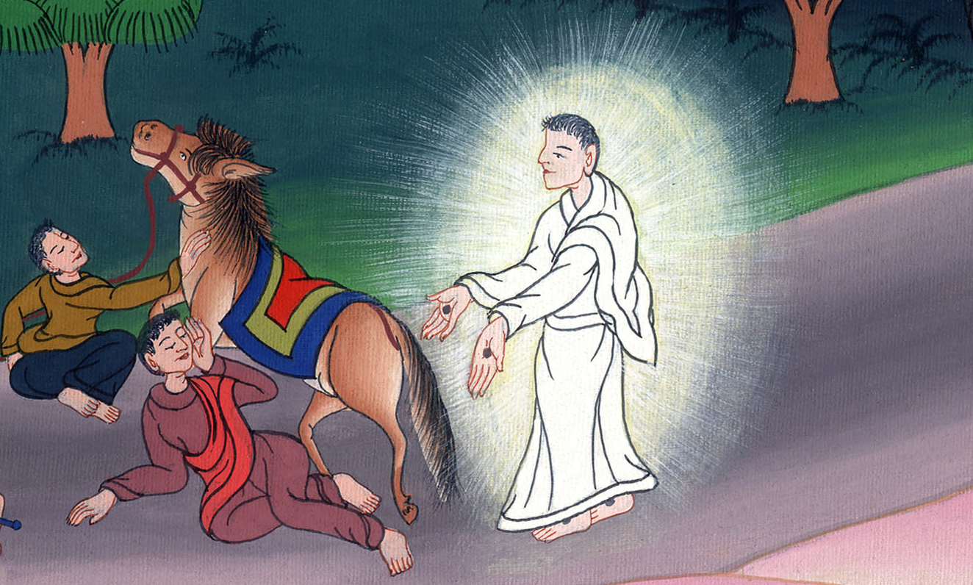
प्रेरितों के काम 26:15,16

Slide 37
19So then, King Agrippa, I was not disobedient to the heavenly vision. 20First to those in Damascus and Jerusalem, then to everyone in the region of Judea, and then to the Gentiles, I declared that they should repent and turn to God, performing deeds worthy of their repentance.
19अतः हे राजा अग्रिप्पा, मैंने उस स्वर्गीय दर्शन की बात न टाली,
20 परन्तु पहले दमिश्क के, फिर यरूशलेम के रहनेवालों को, तब यहूदिया के सारे देश में और अन्यजातियों को समझाता रहा, कि मन फिराओ और परमेश्वर की ओर फिरकर मन फिराव के योग्य काम करो।

Slide 38
प्रेरितों के काम 26:19-20

Slide 39
24At this stage of Paul’s defense, Festus exclaimed in a loud voice, “You are insane, Paul! Your great learning is driving you to madness!”
25But Paul answered, “I am not insane, most excellent Festus; I am speaking words of truth and sobriety.
24जब वह इस रीति से उत्तर दे रहा था, तो फेस्तुस ने ऊँचे शब्द से कहा, “हे पौलुस, तू पागल है। बहुत विद्या ने तुझे पागल कर दिया है।”
25 परन्तु उसने कहा, “हे महाप्रतापी फेस्तुस, मैं पागल नहीं, परन्तु सच्चाई और बुद्धि की बातें कहता हूँ।

Slide 40
प्रेरितों के काम 26:24,25

Slide 41
26For the king knows about these matters, and I can speak freely to him. I am confident that none of this has escaped his notice, because it was not done in a corner.
26राजा भी जिसके सामने मैं निडर होकर बोल रहा हूँ, ये बातें जानता है, और मुझे विश्वास है, कि इन बातों में से कोई उससे छिपी नहीं, क्योंकि वह घटना तो कोने में नहीं हुई।

Slide 42
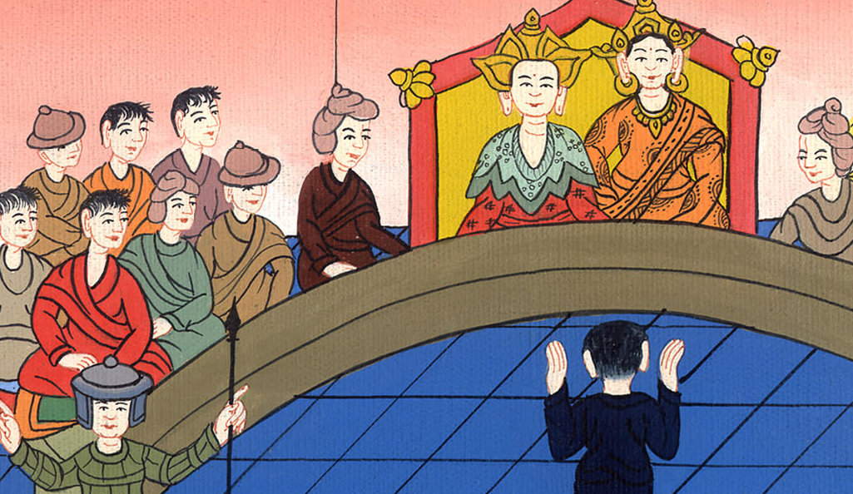
प्रेरितों के काम 26:26

Slide 43
28Then Agrippa said to Paul, “Can you persuade me in such a short time to become a Christian?”
28अब अग्रिप्पा ने पौलुस से कहा, “क्या तू थोड़े ही समझाने से मुझे मसीही बनाना चाहता है?”

Slide 44
प्रेरितों के काम 26:28

Slide 45
29“Short time or long,” Paul replied, “I wish to God that not only you but all who hear me this day may become what I am, except for these chains.”
29पौलुस ने कहा, “परमेश्वर से मेरी प्रार्थना यह है कि क्या थोड़े में, क्या बहुत में, केवल तू ही नहीं, परन्तु जितने लोग आज मेरी सुनते हैं, मेरे इन बन्धनों को छोड़ वे मेरे समान हो जाएँ।”

Slide 46
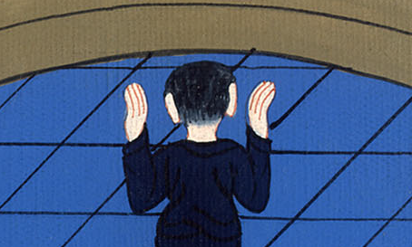
प्रेरितों के काम 26:29

Slide 47
30Then the king and the governor rose, along with Bernice and those seated with them. 31On their way out, they said to one another, “This man has done nothing worthy of death or imprisonment.”
30तब राजा और राज्यपाल और बिरनीके और उनके साथ बैठनेवाले उठ खड़े हुए;
31 और अलग जाकर आपस में कहने लगे, “यह मनुष्य ऐसा तो कुछ नहीं करता, जो मृत्यु-दण्ड या बन्दीगृह में डाले जाने के योग्य हो^{d}।

Slide 48
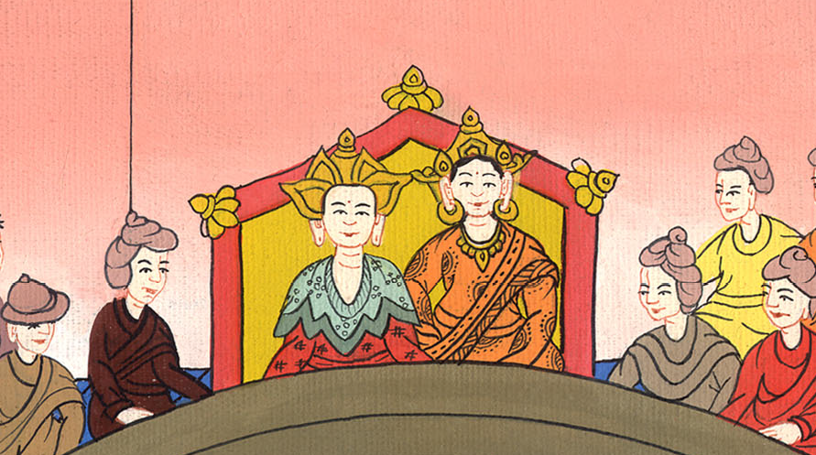
प्रेरितों के काम 26:30,31

Slide 49
32And Agrippa said to Festus, “This man could have been released if he had not appealed to Caesar.”
32अग्रिप्पा ने फेस्तुस से कहा, “यदि यह मनुष्य कैसर की दुहाई न देता, तो छूट सकता था।”

Slide 50
प्रेरितों के काम 26:32

